Slide 1
單元名稱：生命轉彎處
觀課主題：看見˙擁有
公開觀課老師：
桃園市平興國中 鍾翠芬老師
桃園市綜合活動領域輔導團聘任輔導員

Slide 2
請參考學習單第一題【我的圓滿人生圖像】
把圓分成兩個區域
寫上自己已經擁有的「人、事、物」
自己生命中一直很想要有，目前卻沒有的「人、事、物」

Slide 3
請參考學習單第一題【我的圓滿人生圖像】
圓的面積分割可以依自己寫的內容多寡
自由調整分配
計時二分鐘

Slide 4
看見
請注意看下列圖片
每張圖片出現時間2秒
請寫下自己第一眼注意到的東西
What？

Slide 7



Slide 8

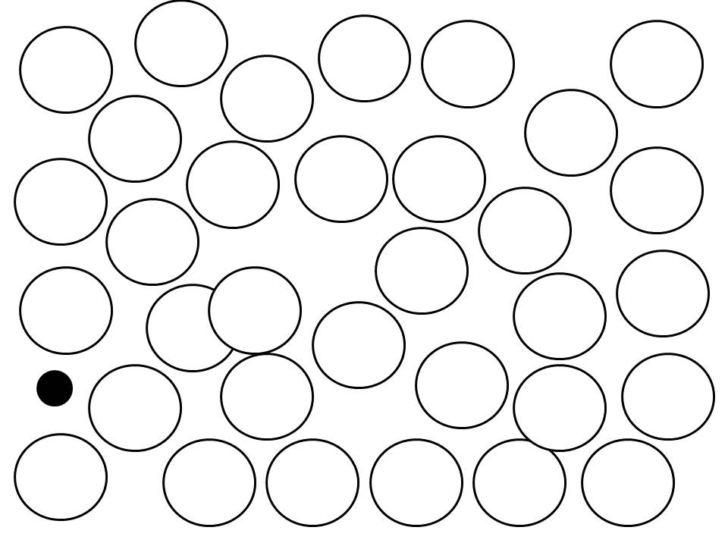

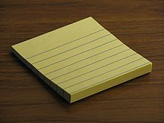
與小隊隊友分享
彼此第一眼的看見
小隊分享時間：
30秒
將每一張圖片最
多人相同的答案
寫在白板上
答案

Slide 9
分析各小隊答案的共同點
並嘗試分析原因
小隊討論時間：30秒
Why?
大家第一眼最多人看見的那些東西，
在我們日常生活中可能是什麼？
小隊討論時間：30秒
What?

Slide 10
生活中我們看那些事情的角度其實跟
看那些圖片的角度很類似？大家有類
似的經驗嗎？
小隊討論時間：1分鐘

Slide 11
Why?
如果我們面對生活中發生的事情，經
常用這樣的角度來思考問題，或看待
事情，對日常生活會有什麼影響嗎？
小隊討論時間：30秒

Slide 12
倒立看人生.wmv

Slide 13

請參考學習單第二題【另眼看有無】
影片中 主要人物 | 有 | 沒有 | 對生命態度的影響

Slide 14
小隊任務
分析影片中有哪些主要人物？
這些人物他們分別擁有些什麼？
這些人物沒有（缺少）的是什麼？
擁有這些與缺少那些對他們的生命
會產生影響嗎？
討論時間3分鐘
派代表分享一個人物的分析

Slide 15
請拿出學習單再看一次【我的圓滿人生圖像】

Slide 16
看見自己擁有的多還是沒有的多?
沒有
擁有
擁有
沒有
沒有
擁有
那讓我們重新看自己寫的內容，
現在的你們會想調整些什麼嗎？

Slide 17
請回到學習單第一題【重新看有無】
用不同顏色的筆
寫上自己是否看見
自己有不一樣的
【擁有】？
自己是否看見自己
增加或減少了一些
【沒有】？

Slide 18

看見不一樣的擁有與沒有？
【重新看有無】
看見不一樣的自己？
此時的你/妳
想對自己或家人說些什麼嗎？

Slide 19

人生最富足的「擁有」是……？
你發現了嗎？
有人說：人生無缺叫做富
被人需要叫做貴
你認同嗎？

Slide 20

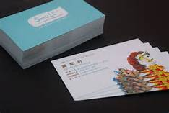
我們一起來重新定義「擁有」……！
擁有就是
……
小隊不能留有自己小隊原本顏色的小卡
每一小隊必須集滿至少三張不同顏色的
能量卡，上面有且正能量的文字，且有
個人簽名
依完成任務速度順序加分

Slide 21

謝謝各位同學及
所有觀課老師
希望大家今天都能
擁有豐實美好的一天
祝福大家

